Slide 2
Le programme de mobilité Erasmus a fêté ses 30 ans en 2017. Créé en 1987, il a permis à plus de 4 millions d'étudiants européens d'en profiter.
"Partir en Erasmus" est devenu une véritable institution. A partir de la deuxième année post-bac, de plus en plus partent pour une année universitaire, en Espagne, en Allemagne ou encore en Norvège.
Depuis 2014, le programme Erasmus + regroupe les autres programmes de mobilité européens. Il n'est donc plus seulement réservé aux étudiants : apprentis, formateurs, demandeurs d'emploi, jeunes diplômés, collégiens et lycéens peuvent également en bénéficier.
34 pays participent aujourd'hui au programme Erasmus+ : les 28 Etats membres de l'Union européenne ainsi que l'Islande, le Liechtenstein, la République de Macédoine, la Norvège, la Serbie et la Turquie.
Faire un Erasmus +, c'est d'abord faire un grand pas vers l'autonomie. Partir loin de sa famille et de ses amis, c'est certainement le plus grand défi. C'est aussi s'adapter à une culture nouvelle, apprendre à maîtriser une autre langue au quotidien, et surtout apprendre à vivre avec des jeunes de toute l'Europe. Mais une fois arrivé à destination, les rencontres, les découvertes et la fête sont au rendez-vous.
C’est tout le sens des témoignages ci-dessous, d’étudiantes des premières promotions ERASMUS.
Quels souvenirs, quel bilan, quel(s) impact(s) a eu cette mobilité dans leurs parcours et vie personnelle?

Slide 3
OÙ ET QUAND AS-TU FAIT TA MOBILITÉ ERASMUS?

Slide 4
« J’ai fait ma mobilité Erasmus à Londres
et à Séville de janvier 90 à Mars 91 »
Erasmus Angleterre (Leeds): février à juin 1990
Erasmus Espagne (Cadix): octobre à février 1990-1991
Thessalonique (Grèce) – mi-août 1993 à fin janvier 1994

Slide 5
DEUX SOUVENIRS MARQUANTS?
(POSITIF ET NEGATIF)

Slide 6
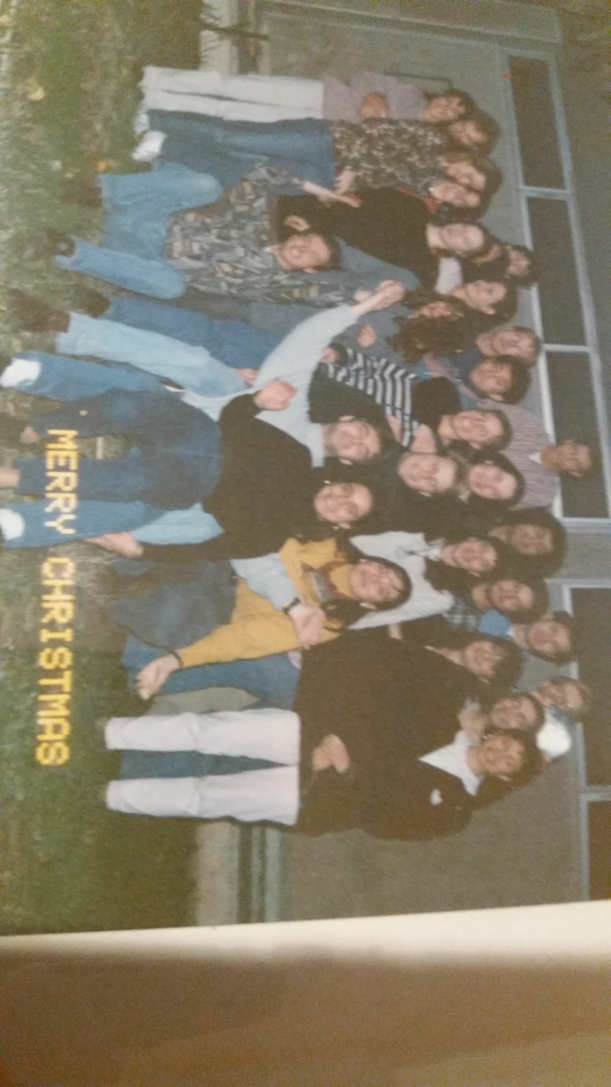
+ Les fêtes de fin d’année dans une famille espagnole à Séville
- la cohabitation avec mon ex amie (AL)
souvenir positif: stage intéressant dans une multinationale
autre positif, il y a aussi la découverte des sorties nocturnes du vendredi soir au dimanche... avec interdiction de rester dans l'appartement que je partageais avec 5 autres filles espagnoles.
Souvenir moins positif: arrivée à Cadix, sans logement, alors que normalement le recteur de l'université m'avait loué une chambre au Colegio Mayor.
• Souvenir marquant : la découverte de le Grèce (superbe pays) et des étudiants d’autres pays
· Souvenir négatif : la totale désorganisation de l’Université et de l'administration grecques (à l'époque), nous n’avions par exemple pas de logement étudiant à notre arrivée et avons dû coucher dans un hôtel (de passe) en attendant d’avoir une chambre étudiante. Pour les inscriptions aux cours cela a été le parcours du combattant car les heures d'ouverture des administrations étaient très restreintes. Nous n’étions pas encore à l’époque du digital, des inscriptions online , des ordinateurs portables et des smartphones.

Slide 7
QUEL BILAN FERAIS-TU AUJOURD’HUI
DE TA MOBILITÉ ERASMUS?
QU’A-T’ELLE APPORTÉ À TON PARCOURS PERSONNEL?

Slide 8
Ces 6 mois en Grèce ont déterminé ma vie professionnelle et personnelle , rencontre du père de mes enfants et déménagement dans un autre pays : la Belgique
L’ouverture sur des cultures différentes
L’aisance linguistique
La débrouillardise et la gestion des imprévus
L'Erasmus que j'ai réalisé en Espagne a conditionné le reste de ma vie, puisque je me suis mariée à un espagnol de Cadix, et qu'au lieu de travailler dans la traduction, j'ai fait des études pour enseigner le français comme langue étrangère...

Slide 9
QUE DIRAIS-TU À UN JEUNE QUI HÉSITERAIT
À SE LANCER DANS L’AVENTURE ERASMUS?

Slide 10
Fonce , tu verras c’est une aventure extraordinaire
Étant donné que je travaille dans l'enseignement, je suis souvent confrontée à des demandes de renseignements sur les Erasmus de la part de mes élèves. Je les encourage à vivre cette expérience, et ils en reviennent toujours extrêmement satisfaits. Je crois qu'il s'agit d'une expérience mémorable, qui permet une ouverture d'esprit considérable et qui, de surcroît, offre la possibilité aux jeunes de connaître d'autres systèmes universitaires. Il faut cependant reconnaître que de nos jours la mobilité est beaucoup plus facile qu'en 1989....
Je lui dirais de ne surtout pas hésiter, c’est une possibilité unique de découvrir d’autres cultures , de progresser dans une autre langue, de se faire des amis d'autres pays, d’apprendre autre chose que les matières académiques. Cette expérience ne peut-être qu’enrichissante. C’est partir à la découverte des autres et d'un pays, s’adapter à ce pays , à une autre mentalité. c'est aussi prendre une certaine indépendance.

